Slide 1


SINH HOẠT LỚP: GÓC CẢM XÚC

Slide 2

MỞ ĐẦU

Slide 3
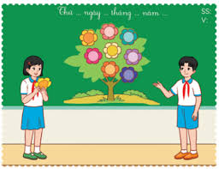


HÁI HOA DÂN CHỦ
Trò chơi: THỔI BONG BÓNG

Slide 4
- Câu hỏi cho tình huống có thể xảy ra:
- Điều gì làm cho quả bóng nổ tung?
Vì sao bạn không thổi được bóng?
Vì sao quả bóng không bị vỡ?

Slide 5
Em hãy cho biết cảm xúc của mình sau khi chơi trò chơi?

Slide 6
SƠ KẾT TUẦN 8

Slide 7
ĐỀ RA PHƯƠNG HƯỚNG TUẦN 9

Slide 8
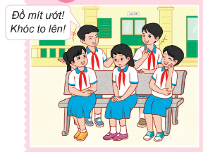
THẢO LUẬN
Nhiệm vụ 1: Thảo luận về cách kiểm soát cảm xúc bản thân trong các tình huống.
Tình huống 1: Trong giờ ra chơi, Thành nói những điều chế nhạo Lan, các bạn xung quanh cười ầm lên. Nếu là Lan, em sẽ làm gì?

Slide 9
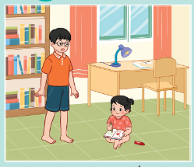
+ Tình huống 2: Minh đi vào phòng, thấy em bé đang vẽ nguệch ngoạc vào sách của Minh. Nếu là Minh, em sẽ làm gì?

Slide 10
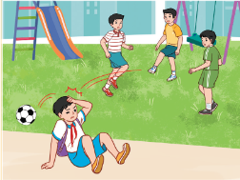

+ Tình huống 3: Trên đường đi học về, Long thấy một nhóm bạn đang đá bóng ở sân chơi của khu phố. Bỗng quả bóng sút thẳng về phía Long, Long ngã ra đất và cảm thấy rất đau. Nếu là Long, em sẽ làm gì?

Slide 11




GIẢI Ô CHỮ
Làm việc cá nhân
L | O | L | Ắ | N | G
B | U | Ồ | N
Y | Ê | U | M | Ế | N
T | U | Y | Ệ | T | V | Ờ | I
C | Ô | Đ | Ơ | N
T | H | Ấ | T | V | Ọ | N | G
B | À | I | T | Ậ | P
X | Ú | C | P | H | Ạ | M

Slide 12

CỦNG CỐ, DẶN DÒ

